Slide 1

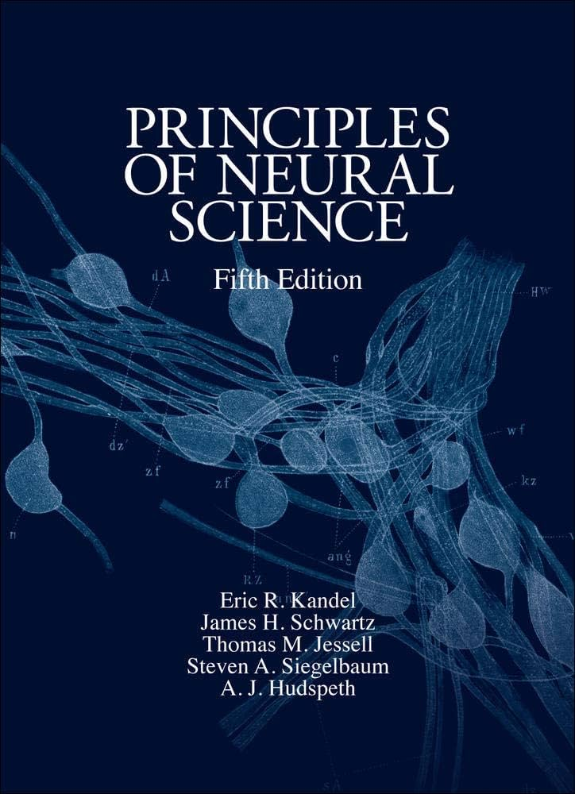


ΑΙΣΘΗΤΗΡΙΑΚΑ ΣΥΣΤΗΜΑΤΑ
… ΟΙ 5 ΠΑΡΑΔΟΣΙΑΚΕΣ ΑΙΣΘΗΣΕΙΣ
Όραση
Ακοή
Αφή
Όσφρηση
Γεύση
… ΚΑΙ ΕΠΙΠΛΕΟΝ …
Αίσθηση της θέσης και των κινήσεων του σώματος (Proprioception)
Αίσθηση της ισορροπίας (Equilibrioception)
Θερμαισθησία (Thermoception)
Αίσθηση του πόνου (Nociception)
Αίσθηση του χρόνου (Chronoception)
Ενδοδεκτικότητα (Interoception)

